Slide 1
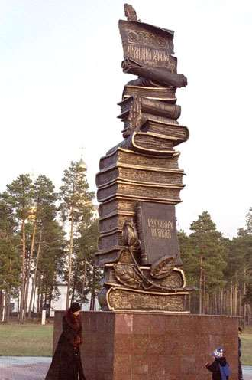
Русская литература и история

Slide 2
Понятие литературного процесса
Впервые было сформулировано в русской критике в XIX веке Виссарионом Григорьевичем Белинским. Данное понятие отражено в книге «Взгляд на русскую литературу 1946 года».
Литературный процесс – историческое существование, функционирование и эволюция литературы как в определенную эпоху, так и на протяжении всей истории нации.

Slide 3
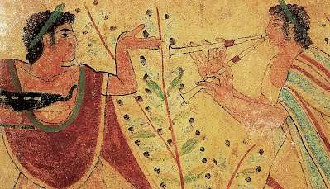
Этапы мирового литературного процесса
1 этап. Древнейшая литература (до VIII в. до н. э.)
Древнеегипетская литература, литература Месопотамии Классические литературы Азии: древнекитайская, древнеиндийская, древнеиранская, древнееврейская.

Slide 4
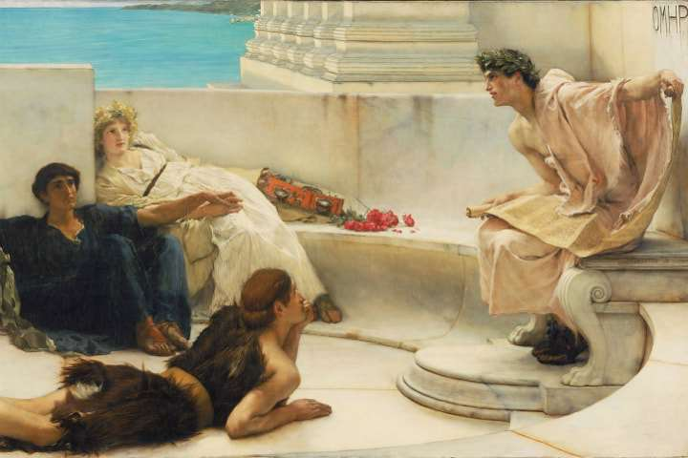
Этапы мирового литературного процесса
2 этап. Эпоха Античности (VIII в. до н. э. – V в. н. э.)
Литература Древней Греции и Древнего Рима. Тесная связь с мифами, магией, ритуалами. Наивысший расцвет античной литературы приходится на докнижную эпоху. Главные имена: Гомер, Плутарх, Цицерон, Гораций, Вергилий, Овидий.

Slide 5
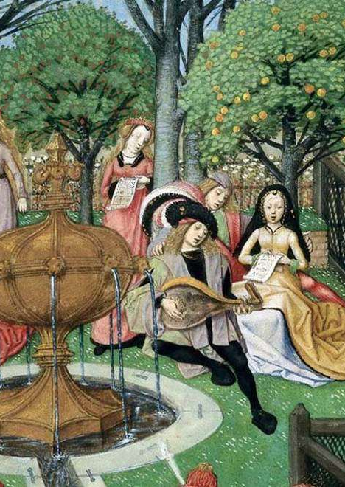
Этапы мирового литературного процесса
Этап 3. Литература Средневековья (V–XV вв.)
Зарождение и развитие литературы Средневековья определяется тремя основными факторами: традициями народного творчества, культурным влиянием античного мира и христианством.
Некоторые произведения :
- «Песнь о Роланде»
- «Смерть Артура»
- «Беовульф»

Slide 6
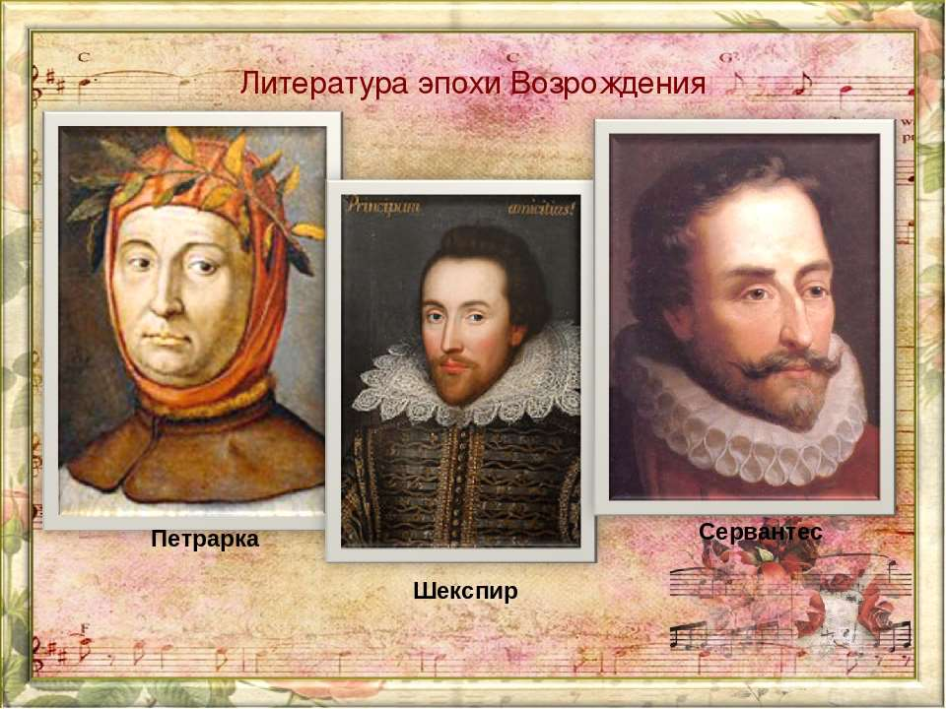
Этапы мирового литературного процесса
Этап 4. Эпоха Возрождения (XV–XVI вв.)
Особенность литературы Ренессанса - глубочайший интерес к личности и ее переживаниям, проблеме личности и общества, прославление красоты человека, обостренное восприятие поэзии земного мира.

Slide 7

Этапы мирового литературного процесса
Этап 5. Классицизм (XVII век)
- это художественное направление европейской литературы, в основе которого признание античного искусства высшим образцом, идеалом, а произведений античности – художественной нормой. Основателем поэтики классицизма считается француз Франсуа Малерб.

Slide 8
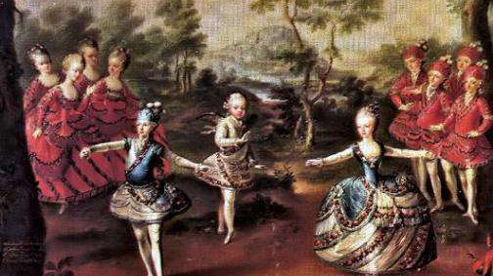
Этапы мирового литературного процесса
Этап 6. Эпоха Просвещения (XVIII век)
Просветители были проникнуты идеей, что человеческое общество можно изменить путём просвещения людей, возлагали надежды на человеческий разум и творческое начало в людях.
Основные имена: Дени Дидро, Жан-Жак Руссо, Вольтер (Франция), Гёте, Шиллер, Кант (Германия), Уатт, Филдинг (Англия), Михаил Ломоносов, Александр Радищев.

Slide 9
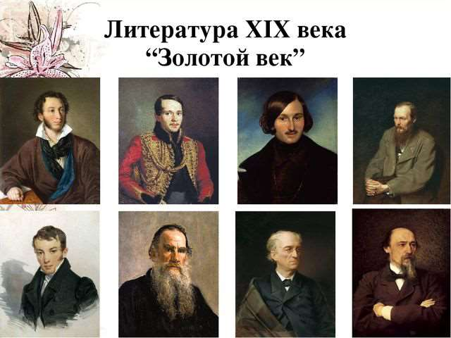
Этапы мирового литературного процесса
Этап 7. Литература нового времени (XIX век)

Slide 10
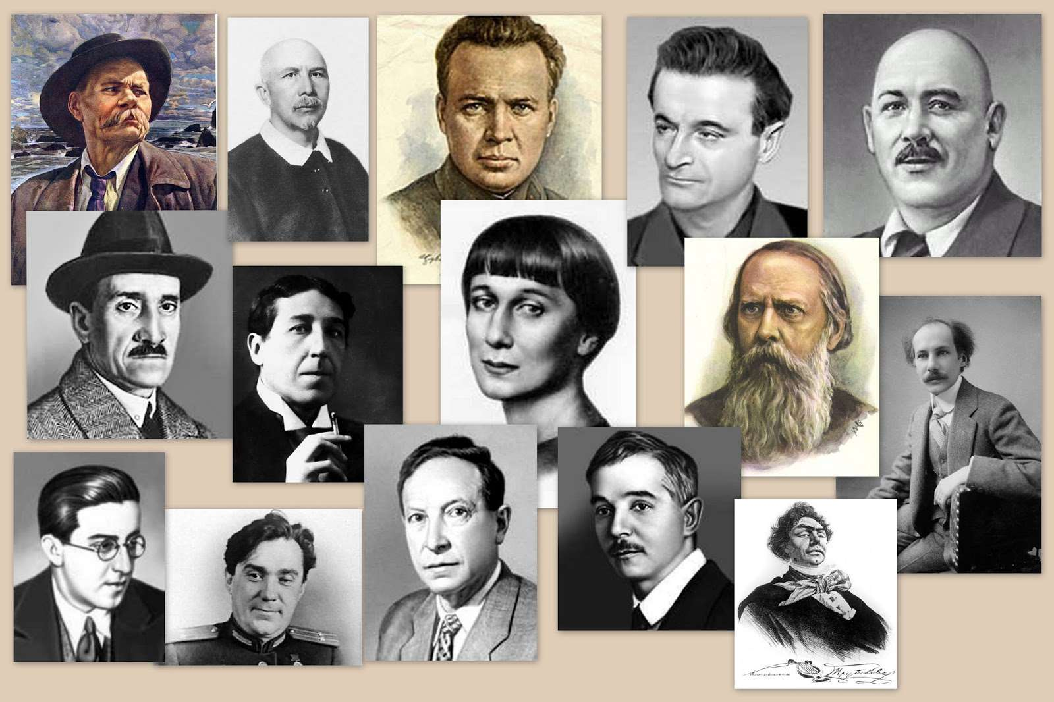
Этапы мирового литературного процесса
Этап 8. Современная литература (XX – XXI век)

Slide 11

Периоды развития русской литературы
Долитературный. До Х века, то есть до принятия христианства, на Руси не было письменной литературы. Произведения передавались в устной форме.
Древнерусская литература развивалась с XI по XVII век. Это исторические и религиозные тексты Киевской и Московской Руси. Происходит становление письменной литературы.
Литература XVIII века. Эту эпоху называют «русским Просвещением». Основу русской классической литературы заложили Ломоносов, Фонвизин, Державин, Карамзин.
Литература XIX века – «Золотой век» российской словесности, период выхода русской литературы на мировую арену благодаря гениям – Пушкину, Грибоедову, Достоевскому, Толстому, Чехову – и многим другим великим писателям.

Slide 12
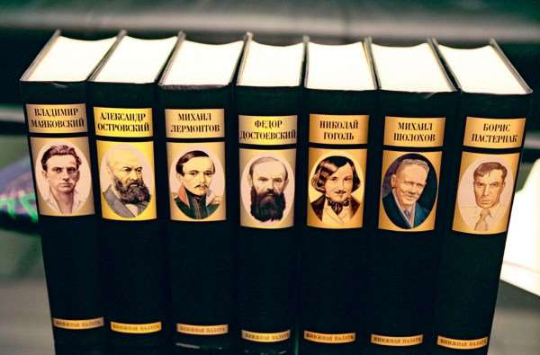
Периоды развития русской литературы
Серебряный век – период с 1892 по 1921 годы, время нового расцвета русской поэзии, связанное с именами Блока, Брюсова, Ахматовой, Гумилева, прозы Горького, Андреева, Бунина, Куприна и других литераторов начала XX века.
Русская литература советского периода (1922–1991) – время раздробленного существования русской литературы, развивавшейся как на родине, так и на территории Запада, куда эмигрировали русские писатели после революции.
Современная русская литература (конец XX века – наши дни)

Slide 13
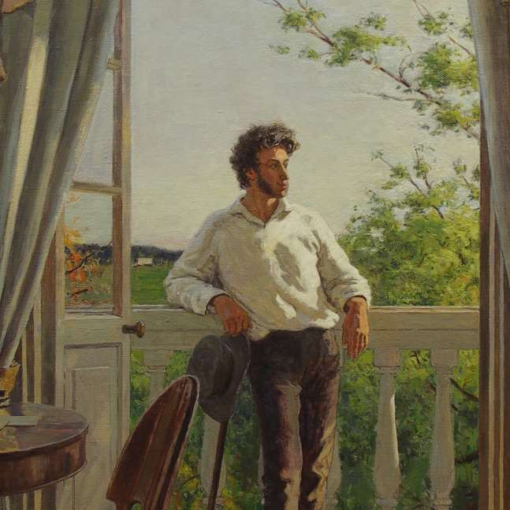
Связь литературы и истории
«Гордиться славою своих предков не только можно, но и должно; не уважать оной есть постыдное малодушие»
Александр Сергеевич Пушкин

Slide 14
Связь литературы и истории
Одной из главных особенностей литературного процесса являются литературные связи и влияния. Это постоянное взаимодействие литератур, усвоение (и преодоление) одной литературой художественного опыта другой.
Долгое время литература и история были неотделимы друг от друга. Только в XVIII веке эти дисциплины стали самостоятельными, однако их связь неразрывна. Писатели, поэты прошлого отражали в своих произведениях «дух своего времени», в частности, рассказывая о героях своего поколения, отражая в текстах великие исторические события.

Slide 15
Историзм литературы
В литературе историзм – это способность в живых картинах, конкретных человеческих судьбах и характерах передавать облик той или иной исторической эпохи. В более узком смысле историзм произведения или творчества связан с тем, насколько верно и тонко художник понимает и изображает смысл исторических событий.
Терминологический словарь-тезаурус по литературоведению
«Историзм присущ всем истинно художественным произведениям, независимо от того, изображают ли они современность или далекое прошлое» (А.С. Сулейманов).
«Лирика исторична, ее качество определяется конкретным содержанием эпохи, она рисует переживания человека определённого времени и среды» (Л. Тодоров).

Slide 16
Историзм творчества русских классиков
Прочитайте статью учебника «Русская литература и история» и ответьте на следующие вопросы:
Каким образом русская история отразилась в произведениях русских классиков?
Что такое историзм русской классической литературы? В чем он проявлен?
Почему русских писателей интересовали проблемы всемирной истории?
Докажите, что классики русской литературы связаны со значительными страницами русской истории.

Slide 17
Домашняя работа
Приведите три примера произведений разных авторов (можно русских и зарубежных), посвящённых различным историческим темам, историческим личностям. Объясните, как проявлен в этих произведениях историзм литературы.

